Slide 1
Нервная ткань

Slide 2
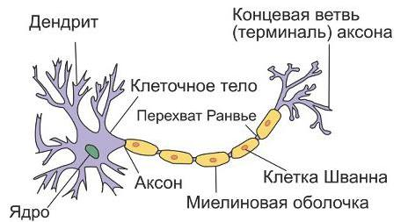
Схема строения нейрона

Slide 3
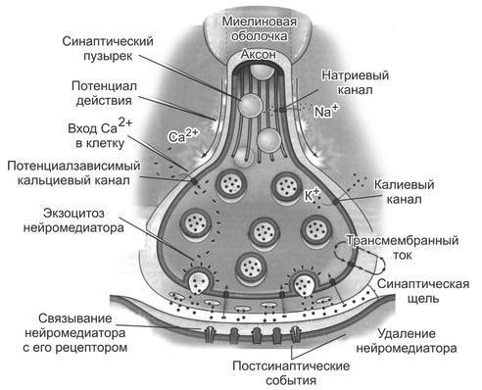
Схема химического синапса

Slide 4
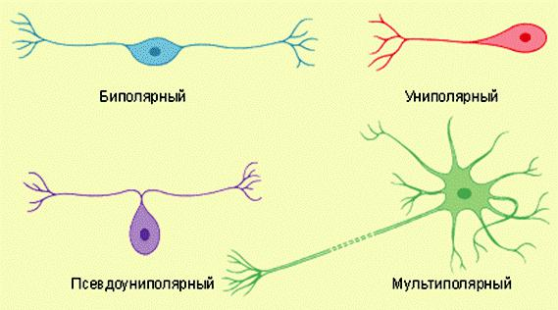
Классификация нейронов по количеству отростков

Slide 5
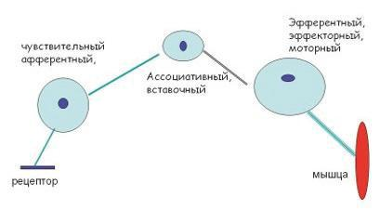
Классификация нейронов по функции

Slide 6
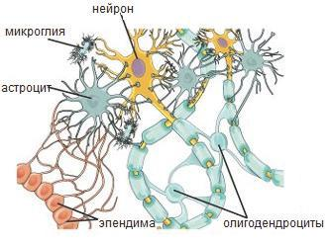
Клетки нейроглии

Slide 7
Другие разновидности клеток макроглии
Олигодендроциты и шванновские клетки похожи друг на друга по внешнему виду и по выполняемой функции. У них маленькое тело и относительно небольшие, как бы расплющенные отростки, которые многократно обертывают аксоны нейронов, тем самым обеспечивая им изолирующий миелиновый футляр.
Миелин – это жироподобное вещество, которое выполняет роль электроизолятора. При утрате миелиновой оболочки вследствие, например, демиелинизирующих заболеваний передача сигналов из одной части мозга в другую серьезно нарушается, что обычно приводит к инвалидности.
Олигодендроциты создают миелиновую изоляцию аксонов центральной нервной системе, причем каждый олигодендроцит обслуживает, как правило, несколько аксонов.
Шванновские клетки покрывают миелином волокна периферической нервной системы, причем каждая шванновская клетка занимается только одним аксоном.
Эпендимоциты формируют эпендиму – тонкую эпителиальную мембрану, выстилающую все полости мозга.

Slide 8
